Slide 1


新时代中国特色社会主义理论与实践

Slide 2
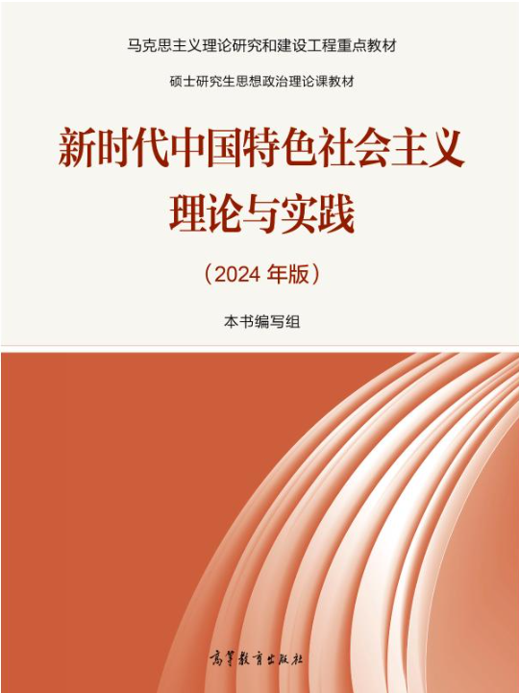
相较21版教材，24版教材修订的总体思路：坚持以习近平新时代中国特色社会主义思想为指导，深入学习党的二十大和十九届六中全会精神，全面反映2021年版教材出版使用以来党的理论创新和实践创新成果，推动党的理论创新成果与学科知识融合，统筹考虑本科生《习近平新时代中国特色社会主义思想概论》教材的关系，尽量避免简单重复，体现研究生教材相对于本科生教材的螺旋上升和递进关系，努力提升教材的学理性、实效性和适用性，努力打造“培根铸魂、启智增慧、适应时代要求”的精品教材。

Slide 3
着重从中国特色社会主义进入新时代、新时代坚持和发展中国特色社会主义、新时代中国特色社会主义五大建设、新时代坚持和发展中国特色社会主义的重要保障、新时代中国特色大国外交与构建人类命运共同体、新时代坚持和加强党的全面领导与全面从严治党等专题研究角度阐释新时代中国特色社会主义理论与实践，全面贯彻体现习近平新时代中国特色社会主义思想的理论内涵和精神实质，贯彻体现党的十九大以来新时代中国特色社会主义思想理论创新成果和实践创新成果，以及我国发展的基本方略和战略思想。

Slide 4
学习本课程的目的：
深化对中国特色社会主义重大理论与实践问题的认识，掌握中国特色社会主义理论体系的主要内容，提高运用这一理论分析和解决实际问题的能力和本领。境界决定眼界，境界有多高，眼界就有多宽。
学习本课程的意义：
一是有助于系统了解中国特色社会主义理论发展和实践探索最新成果，牢固树立中国特色社会主义理想信念。本课程从理论和实践的结合上，对中国特色社会主义理论体系、当代中国基本国情和中国特色社会主义经济建设、政治建设、文化建设、社会建设、生态文明建设以及党的建设、国际战略等方面进行了专题阐述。学习这门课程，有助于全面了解中国特色社会主义的基本理论观点，深刻把握中国特色社会主义的科学真理性和历史必然性，不断增强中国特色社会主义道路自信、理论自信、制度自信、文化自信。

Slide 5
二是有助于认识世情国情党情新变化，把握社会发展趋势，促进成长成才。本课程着重阐述了中国特色社会主义开创、发展和完善的时代背景、历史条件、实践基础等问题，进一步揭示了中国特色社会主义是当代中国发展进步的根本方向。学习这门课程，有助于将当前学习和未来发展有机衔接起来，将个人发展同社会发展趋势结合起来，融会贯通、学以致用，在时代大潮中建功立业，成就宝贵人生。
三是有助于树立正确的世界观、人生观、价值观，自觉担当起实现中国梦的历史使命。中国梦是国家情怀、民族情怀、人民情怀相统一的梦，是中华民族近代以来最伟大的梦想，我们现在比历史上任何时期都更接近中华民族复兴的目标。学习这门课程，有助于牢固树立为实现民族复兴中国梦而奋斗的信心，自觉培育和践行社会主义核心价值观，做到勤学、修德、明辨、笃实，扣好人生每一个阶段的“扣子"，使人生有信念、有梦想、有奋斗、有奉献。

Slide 6
硕士研究生的学习不同于本科阶段的学习，应该更加注重学习的理论性、研究性，更加注重在学习基本知识的基础上，不断增强独立研究和思考问题的能力，努力达成新认识、收获新体会。
本课程的学习方法主要有∶
一是要同研读马克思主义经典著作结合起来。青年时代是世界观形成时期，也是系统接收科学的世界观和方法论的重要时期。认真研读马克思主义经典著作，掌握贯穿其中的马克思主义立场、观点、方法，是树立科学的世界观、掌握正确的方法论的重要前提。学习本课程，必须把学习课程知识同学习马克思主义经典著作结合起来，努力掌握其中蕴含的科学内涵和精神实质，不断提高理论素养、夯实理论基础。

Slide 7
二是要同研究重大理论和实际问题结合起来。理论联系实际是马克思主义最重要的方法论原则之一。理解和把握中国特色社会主义理论体系，要在掌握相关理论、观点和知识的基础上，加强对中国特色社会主义重大问题的研究和思考。学习这门课程，必须增强对基本原理的理解和把握，强化问题意识，深入研究改革开放和现代化建设面临的重大理论和实际问题，不断提高分析问题和解决问题的能力。

Slide 8
三是要同提高人文素养和思维能力结合起来。中国特色社会主义理论与实践研究，涉及哲学、政治经济学、科学社会主义等各学科原理，涵盖经济、政治、文化、社会和生态等各领域专业知识，学习时应注意与其他学科的知识结合起来。
同时，中国特色社会主义又是在把握各种机遇和应对各方面挑战中开创和向前发展的，这就要求我们一方面要拓展专业学习视野，把思想政治理论学习同专业知识的学习和实际能力的提升结合起来，广泛了解经济、政治、文化、科技、社会等各方面的新思想、新知识，提高综合素质特别是人文素养；另一方面要加强战略思维、历史思维、辩证思维、创新思维和底线思维，切实提升思维能力。只有这样，才能更全面深刻地认识和了解中国特色社会主义，更加坚定中国特色社会主义自信。

Slide 9


导论 新时代 新思想 新飞跃

Slide 10




前 言
中国共产党是以马克思主义理论武装起来的先进政党。中国共产党百年史，既是不懈奋斗史，又是理论探索史。党自成立以来，先后把马克思列宁主义和马克思主义中国化的理论成果——毛泽东思想、邓小平理论、“三个代表”重要思想、科学发展观写进党章和宪法，不断推进了党的指导思想的与时俱进。
2017年，党的十九大把十八大以来以习近平同志为核心的党中央在治国理政过程中所进行的理论创新，概括为习近平新时代中国特色社会主义思想，并把这一思想写进了党章。2018年，十三届全国人大一次会议通过的宪法修正案郑重地把这一思想载入宪法，实现了党和国家指导思想的与时倶进。

Slide 11
2021年11月，党的十九届六中全会对习近平新时代中国特色社会主义思想做了新阐释，集中体现了党的十九大以来这一思想的最新发展成果，也反映了我们党对这一思想历史地位和指导意义认识的深化。
习近平新时代中国特色社会主义思想要探索和回答的时代课题由一个拓展为三个。
习近平新时代中国特色社会主义思想的核心内容由“八个明确”扩展为“十个明确”。
从十三个领域总结了中国特色社会主义新时代取得的伟大成就，反映了党的十八大以来的原创性思想和标志性成果。
对习近平新时代中国特色社会主义思想的历史地位作了新的论述。

Slide 12




党确立习近平同志党中央的核心、全党的核心地位，确立习近平新时代中国特色社会主义思想的指导地位，反映了全党全军全国各族人民共同心愿，对新时代党和国家事业发展、对推进中华民族伟大复兴历史进程具有决定性意义。
——《中共中央关于党的百年奋斗重大成就和历史经验的决议》
（2021年11月11日）

Slide 13

一、大变革迎来新时代
二、新时代带来新课题
三、新课题呼唤新思想
四、新思想引领新时代

Slide 14



导论 新时代 新思想 新飞跃
一、大变革迎来新时代

Slide 15
时代是思想之母，实践是思想之基。纵观马克思主义170多年发展史，不难发现，任何一种思想的产生都有其独特的社会历史条件，马克思主义中国化第一次历史性飞跃的理论成果——毛泽东思想是如此，马克思主义中国化新的飞跃——中国特色社会主义理论体系是如此，中国特色社会主义进入新时代之后创立的习近平新时代中国特色社会主义思想也是如此。
这主要是因为世情、国情、党情等都在不断发生新的变化。
习近平新时代中国特色社会主义思想创立并不断发展的社会历史条件有哪些？

Slide 16

第一讲 新时代 新思想 新飞跃
一、大变革迎来新时代
（一）世界百年未有之大变局加速演进
当今世界正处于百年未有之大变局，是党的十八大以来习近平科学分析世界形势发展变化而提出并反复强调的一个重大战略判断。习近平新时代中国特色社会主义思想的创立并不断发展，与世界百年未有之大变局及其加速演进有十分紧密的联系。
习近平总书记作出世界正处于百年未有之大变局且百年未有之大变局加速演进这样的判断，是基于以下几点事实：

Slide 17


1. 世界经济版图发生的深刻变化前所未有
冷战结束之后，发达国家和发展中国家在国际分工体系中的地位角色发生重大转变，发达国家经济增长乏力，新兴市场国家和发展中国家在世界经济中占据越来越大的份额，世界经济重心加快“自西向东”位移，整体呈现“南升北降”的趋势。
从下图可以清楚地看出，从1991年冷战结束到 2018年，发达国家在世界经济中的占比在不断下降，而新兴市场国家和发展中国家占比不断上升。

Slide 18


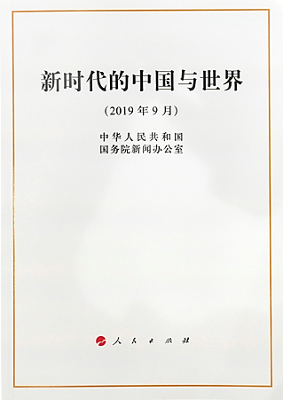
（%）
发达国家与新兴市场国家和发展中国家在全球经济占比变化
数据来源：国际货币基金组织（IMF）：《世界经济展望》（World Econmic Outlook）,2019年4月。

Slide 19
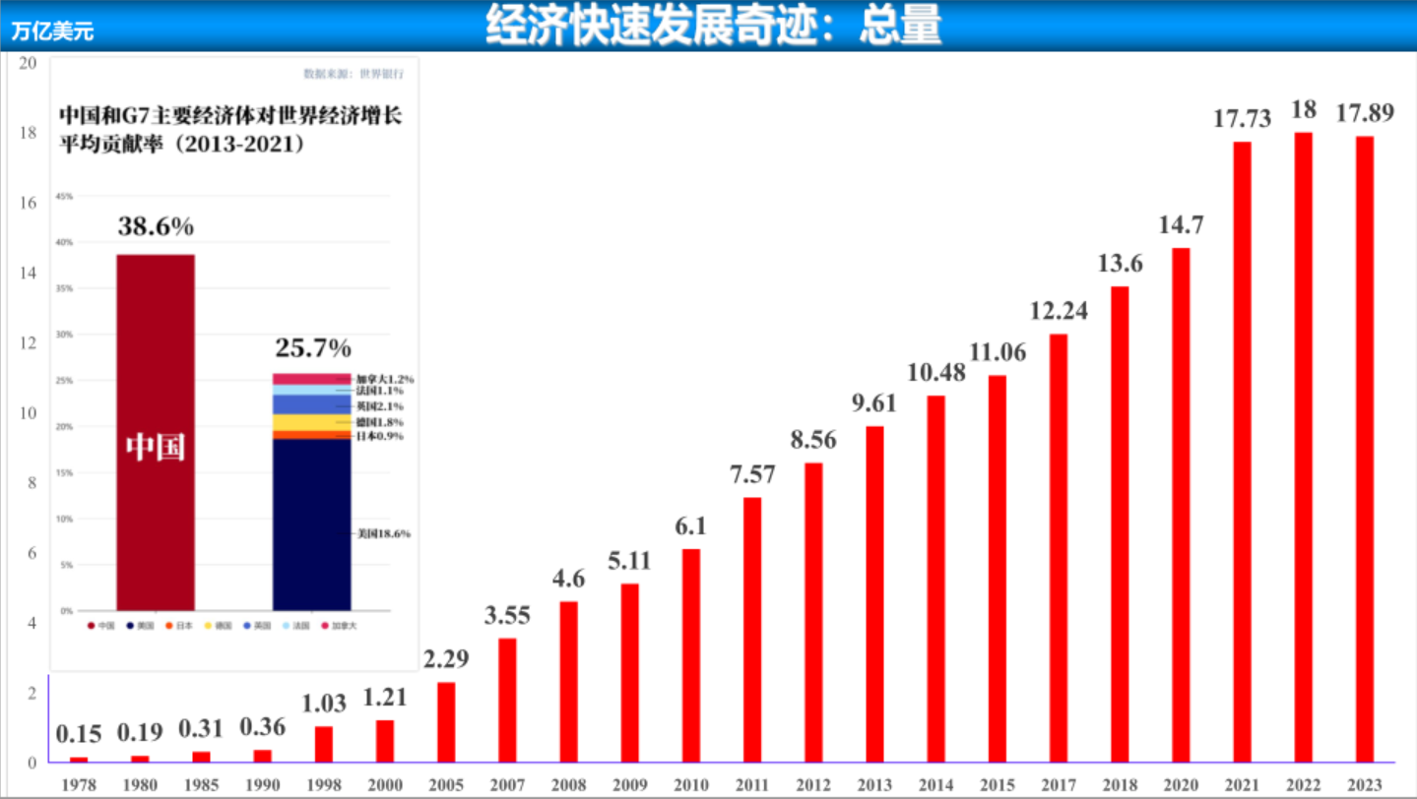
中国GDP占世界比重（1978-2023）

Slide 20
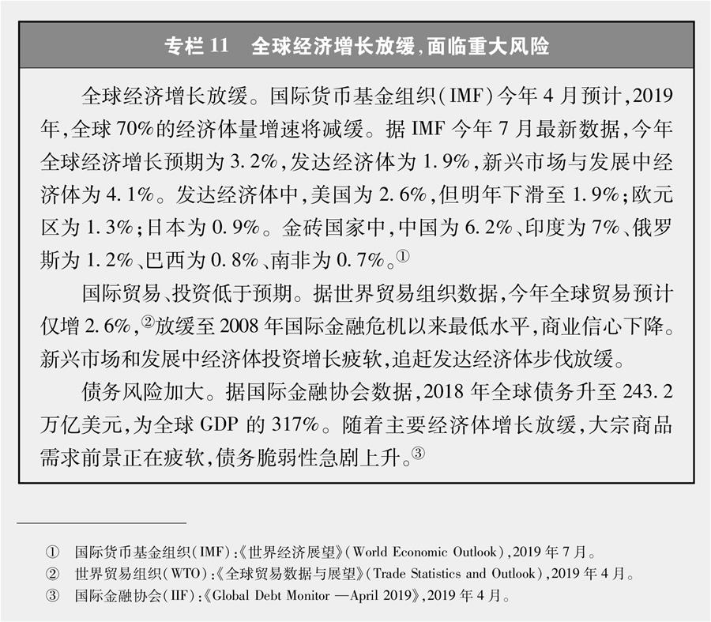
全球经济增长动能不足、增速放缓，资本过度逐利导致贫富分化持续加大，贸易保护主义愈演愈烈，全球公共和私人债务高企，部分新兴经济体出现较大金融动荡，全球经济下行压力增大。

Slide 21
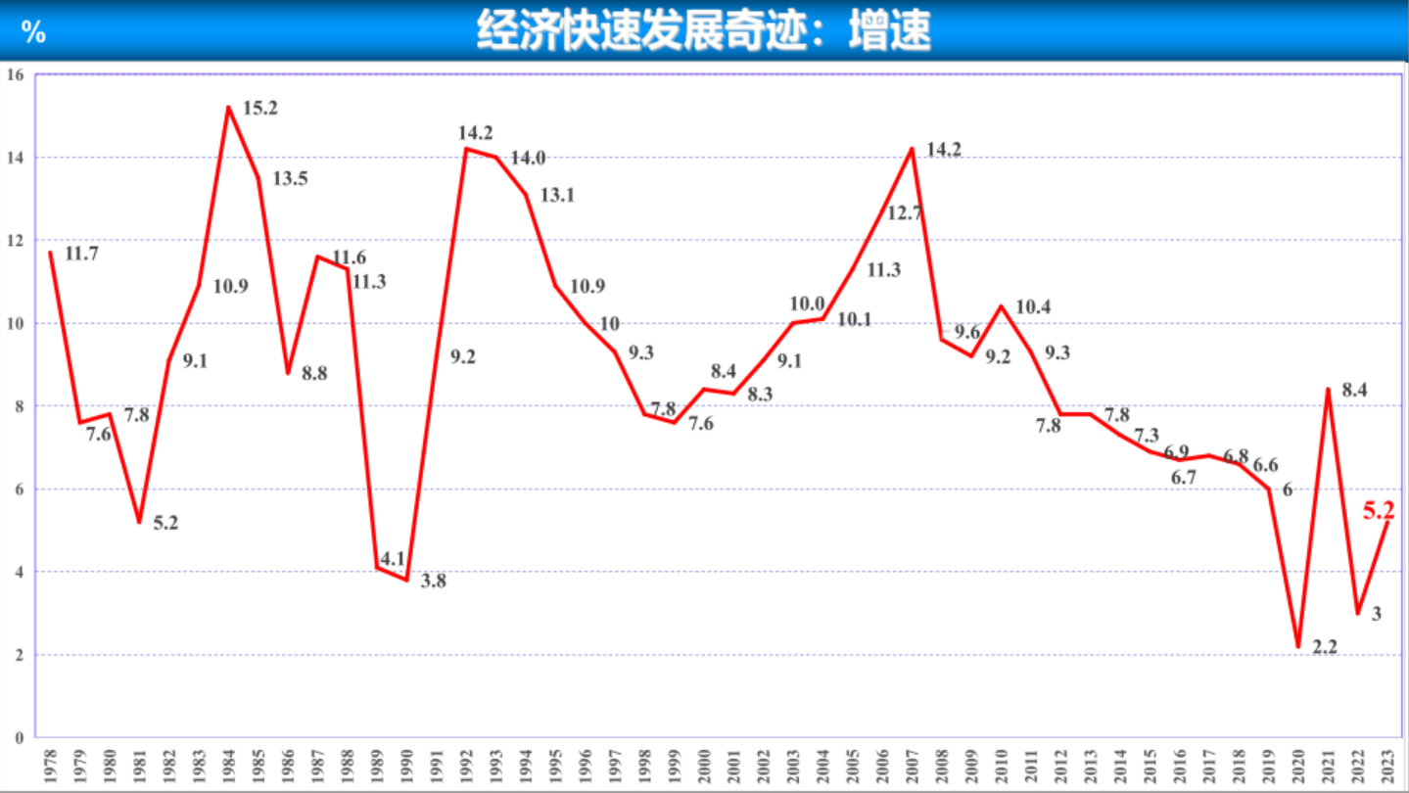
中国全年GDP增长率（1978-2023）

Slide 22

2. 新一轮科技革命和产业变革带来的 新陈代谢和激烈竞争前所未有
进入21世纪以来，新科技革命和产业变革正在孕育兴起，信息技术、生物技术、新材料技术、新能源技术广泛渗透，带动几乎所有领域都发生了技术革命，大数据、云计算、物联网等新一代信息技术同机器人和智能制造技术相互融合步伐加快，技术更新和成果转化更加快捷，产业更新换代不断加快，科技创新活动不断突破地域、组织和技术的界限，演化为创新体系的竞争。
新科技革命不仅有力重构全球创新版图、重塑全球经济结构，而且深刻改变人类社会生产生活方式和思维方式，推动生产关系变革，给国际格局和国际体系带来广泛深远影响，也给世界上不同国家提升实现现代化的能力和水平带来新的机遇和挑战。

Slide 23

3. 国际力量对比发生的革命性变化前所未有
在国际金融危机深度影响之下，发达国家内部矛盾重重，实力相对下降，一大批发展中国家群体性崛起，成为影响国际政治经济格局的重要力量，世界多极化深入发展。
但单边主义、强权政治依然存在，多边主义和多边贸易体制受到严重冲击。要合作还是要对立，要开放还是要封闭，要互利共赢还是要以邻为壑，国际社会再次来到何去何从的十字路口。

Slide 24

4. 全球治理体系的不适应、不对称前所未有
冷战结束后，西方发达国家主导的国际政治经济秩序越来越难以为继，发展中国家在国际事务中的代表性和发言权不断扩大，全球治理越来越向着更加公平合理的方向发展。但争夺全球治理和国际规则制定主导权的较量十分激烈，西方发达国家在经济、科技、政治、军事上的优势地位尚未改变，更加公正合理的国际政治经济秩序的形成依然任重道远。

Slide 25
4. 全球治理体系的不适应、不对称前所未有
当今世界正在经历百年未有之大变局，国际社会日益成为你中有我、我中有你的命运共同体，但国际关系中不公正不平等现象仍很突出，维护世界和平、促进共同发展，依然任重道远。
——习近平在中缅建交 70 周年系列庆祝活动暨中缅文化旅游年启动仪式上的致辞（2020 年 1 月 17 日）

Slide 26

5. 人类前途命运的休戚与共前所未有
人类生活在同一个地球村，各国相互联系和彼此依存比过去任何时候都更频繁、更紧密，整个世界日益成为你中有我、我中有你的人类命运共同体。
同时，国际关系中的不公正不平等现象仍很突出，全球性挑战层出不穷，各种地区冲突和局部战争此起彼伏，不少国家的民众依然生活在战火硝烟之中，不少发展中国家人民依然承受着饥寒的煎熬。维护世界和平、促进共同发展，依然任重道远。

Slide 27

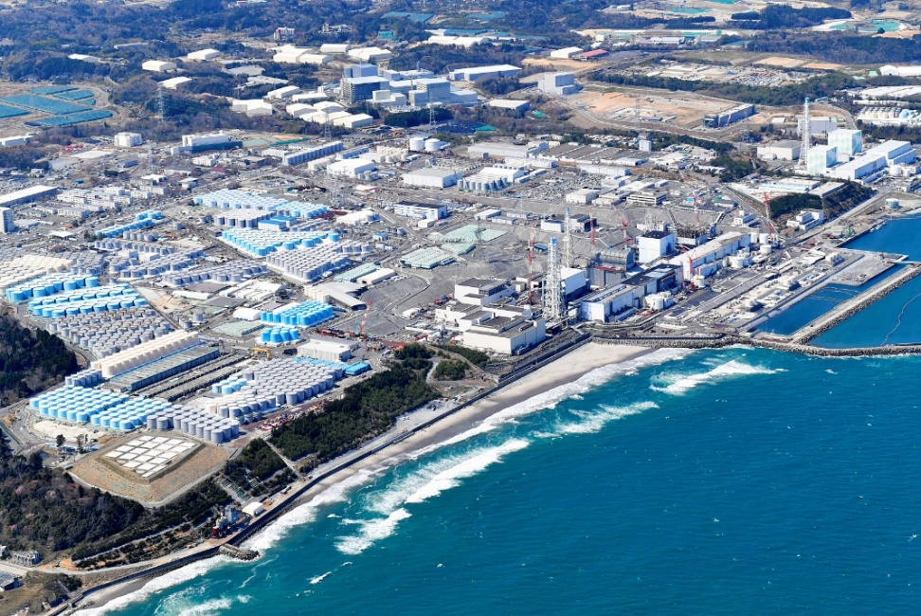




种族歧视
核泄漏
国际安全
气候变化
网络安全
新冠肺炎疫情

Slide 28
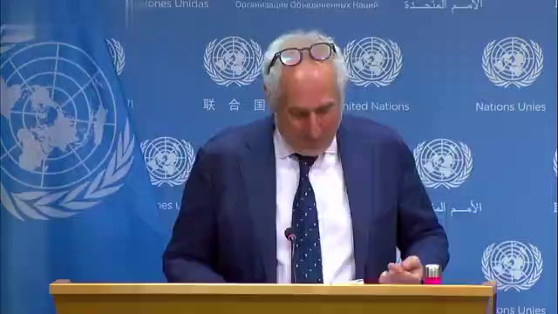

2022年9月13日，国家计算机病毒应急中心公布《美国NSA网络武器“饮茶”分析报告》。报告显示，国家计算机病毒应急处理中心在对西北工业大学遭境外网络攻击事件进行调查过程中，在西北工业大学的网络服务器设备上发现了美国国家安全局（NSA）专用的网络武器“饮茶”（NSA命名为“suctionchar”）
全球粮食危机（俄乌战争影响）
“黑客帝国”正毁掉全球网络安全： 西北工业大学遭美国网络攻击

Slide 29
世界百年变局和世纪疫情相互交织，各种安全挑战层出不穷。世界经济复苏步履维艰，全球发展遭遇严重挫折。经济重心加快“自西向东”位移。世界之变、时代之变、历史之变的特征更加明显。
世界向何处去？和平还是战争？发展还是衰退？开放还是封闭？合作还是对抗？是摆在我们面前的时代之问。

Slide 30

一、大变革迎来新时代
面对“世界怎么了、我们怎么办”的时代之问，中国国家主席习近平提出中国方案：构建人类命运共同体，实现共赢共享。多年来，习近平主席身体力行推动这一理念落地生根。
应对全球挑战的中国倡议—新华社

Slide 31

一、大变革迎来新时代
在百年未有之大变局加速演进的背景下，以习近平同志为核心的党中央，为解决世界经济、国际安全、全球治理等一系列重大问题提供了新的方向、新的方案、新的选择。

Slide 32

一、大变革迎来新时代
当今世界，冷战思维、阵营对抗、强权政治抬头，严重威胁世界和平与安全。2022年4月21日习近平主席在博鳌亚洲论坛2022年年会开幕式上的主旨演讲中提出全球安全倡议，倡导“六个坚持”，强调人类是不可分割的安全共同体，秉持真正的多边主义，面向全球开放，欢迎各国共同参与。
全球安全倡议为弥补和平赤字、破解全球安全困境指明了方法路径，是中国向世界提供的又一国际公共产品，是人类命运共同体理念在安全领域的生动实践。
全球安全倡议契合国际社会求和平、谋合作、促发展的共同心声，顺应国际社会人心，引发海外学者共鸣。
习主席的全球安全倡议引发海外学者共鸣

Slide 33

一、大变革迎来新时代
中国发展理念、发展道路、发展模式的影响力、吸引力显著增强，日益发挥着世界和平建设者、全球发展贡献者、国际秩序维护者的重要作用。

Slide 34

世界百年未有之大变局概括起来说就是：
当前国际格局和国际体系正在发生深刻调整
全球治理体系正在发生深刻变革
国际力量对比正在发生近代以来最具革命性的变化
世界范围呈现出影响人类历史进程和趋向的重大态势
习近平新时代中国特色社会主义思想，正是在把握世界发展大势、应对全球共同挑战、维护人类共同利益的过程中创立并不断丰富发展的。

Slide 35

第一讲 新时代 新思想 新飞跃
一、大变革迎来新时代
（二）中华民族伟大复兴进入关键时期
经过长期努力，中国特色社会主义进入新时代，中华民族迎来了历史上最好的发展时期，实现中华民族伟大复兴进入不可逆转的历史进程中。之所以作出这样的判断，是因为：

Slide 36

第一讲 新时代 新思想 新飞跃
一、大变革迎来新时代
1. 我国发展站在了新的历史起点上
新中国成立特别是改革开放以来，我们党团结带领全国各族人民不懈奋斗，推动我国经济实力、科技实力、国防实力、综合国力进入世界前列，推动我国国际地位实现前所未有的提升，党的面貌、国家的面貌、人民的面貌、军队的面貌、中华民族的面貌发生了前所未有的变化。我们具备了过去难以想象的良好发展条件。

Slide 37
2. 我国社会主要矛盾发生了转化，
改革开放面临着许多前所未有的困难和挑战
中国特色社会主义进入新时代，我国社会主要矛盾已经转化为人民日益增长的美好生活需要和不平衡不充分的发展之间的矛盾。
改革开放面临着许多新的挑战：发展中不平衡、不协调、不可持续问题依然突出，科技创新能力不强，产业结构不合理，农业基础依然薄弱，资源环境约束加剧，制约科学发展的体制机制障碍较多，深化改革开放和转变经济发展方式任务艰巨；城乡区域发展差距和居民收入分配差距依然较大；社会矛盾明显增多，教育、就业、社会保障、医疗、住房、生态环境、食品药品安全、安全生产、社会治安、执法司法等关系群众切身利益的问题较多；一些领域存在道德失范、诚信缺失现象。

Slide 38
2. 我国社会主要矛盾发生了转化，
改革开放面临着许多前所未有的困难和挑战
我国社会主要矛盾的变化，没有改变我们对我国社会主义所处历史阶段的判断，我国仍处于并将长期处于社会主义初级阶段的基本国情没有变，我国是世界最大发展中国家的国际地位没有变。
——习近平在中国共产党第十九次全国代表大会上的报告（2017 年 10 月 18 日）

Slide 39

3. 新时代的中国发生新的历史性变革
党的十八大以来，以习近平同志为核心的党中央，以巨大的政治勇气和强烈的责任担当，提出一系列新理念新思想新战略，出台一系列重大方针政策，推出一系列重大举措，推进一系列重大工作，解决了许多长期想解决而没有解决的难题，办成了许多过去想办而没有办成的大事，推动党和国家事业取得历史性成就、发生历史性变革。
习近平新时代中国特色社会主义思想，正是在推进中国特色社会主义伟大事业的实践中，在中华民族迎来从站起来、富起来到强起来的伟大飞跃中创立并不断丰富发展的。

Slide 40
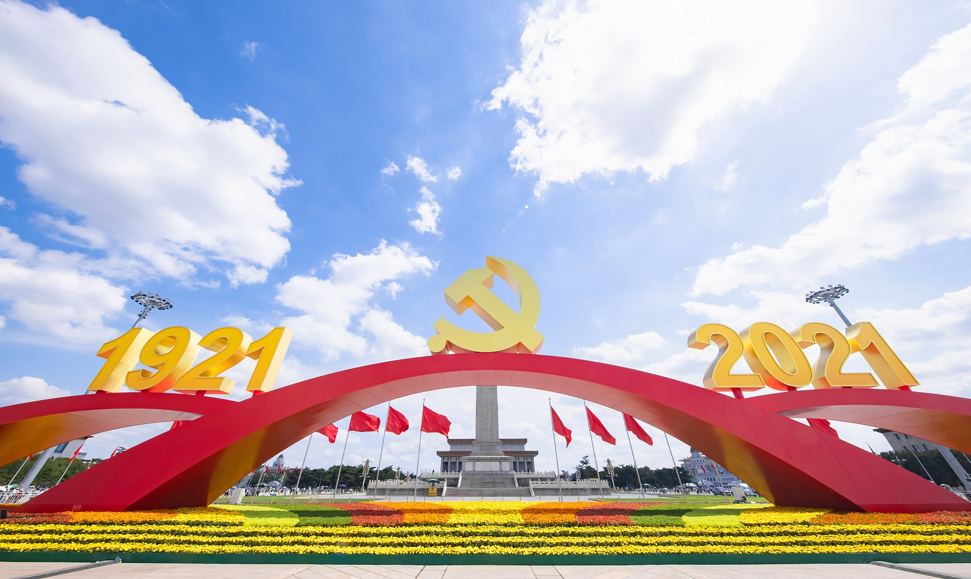
第一讲 新时代 新思想 新飞跃
一、大变革迎来新时代
（三）中国共产党在革命性锻造中坚定走在时代前列
没有中国共产党，就没有新中国，就没有中华民族的伟大复兴。历史和现实一再证明，一个执政党进行社会革命不容易，进行自我革命更不容易，而不进行自我革命就必然被历史所淘汰。一百年来，我们党在带领人民进行伟大社会革命的同时，不断进行伟大自我革命，这是我们党不断从胜利走向新的胜利的关键所在。

Slide 41

一个时期以来，一些地方和单位管党不力、治党不严，导致党内问题越积越多，严重损害党的形象、侵蚀党的执政基础。一些干部领导科学发展能力不强，一些基层党组织软弱涣散，少数党员干部理想信念动摇、宗旨意识淡薄，形式主义、官僚主义问题突出，奢侈浪费现象严重；一些领域消极腐败现象易发多发，反腐败斗争形势依然严峻。党在新时代面临新的“大考”。

Slide 42
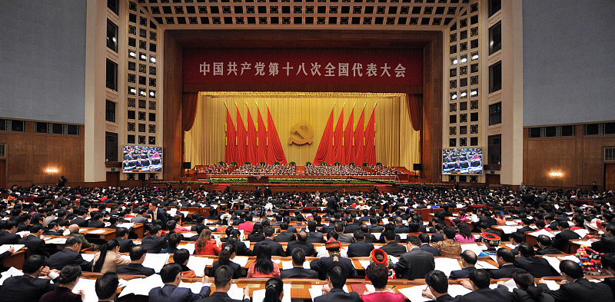
第一讲 新时代 新思想 新飞跃
一、大变革迎来新时代
党的十八大以来，以习近平同志为核心的党中央，勇于面对党面临的重大风险考验和党内存在的突出问题，以顽强意志品质正风肃纪、反腐惩恶，消除了党和国家内部存在的严重隐患，实现了管党治党从宽松软到严紧硬的深刻转变，党内政治生活气象更新，党内政治生态明显好转，党的创造力、凝聚力、战斗力显著增强，党的团结统一更加巩固，党群关系明显改善，为党和国家事业发展提供了坚强政治保证。
习近平新时代中国特色社会主义思想，正是在不断推进党的自我革命，实现党自我净化、自我完善、自我革新、自我提高的过程中创立并不断丰富发展的。

Slide 43

第一讲 新时代 新思想 新飞跃
一、大变革迎来新时代
（四）科学社会主义在21世纪的中国焕发出强大生机活力
自1516年托马斯·莫尔的《乌托邦》发表以来，世界社会主义发展经历500多年的历史，实现了从空想到科学、从理论到实践、从一国实践到多国实践的多次飞跃。虽然社会主义也曾遭遇多次挫折，但每次风雨过后，我们总是能够如期见到彩虹。
社会主义在中国的实践发展，推动中华民族实现了历史上最广泛、最深刻、最伟大的社会变革。20世纪80年代末90年代初，世界社会主义遭受严重曲折。有人宣称“二十世纪将以社会主义的失败和资本主义的胜利而告终”，还有人妄称社会主义中国也将随着“多米诺骨牌效应”而倒下。但我们挺直了腰杆，顶住了冲击，经受住了考验，科学社会主义在曲折中奋起。

Slide 44
进入新时代，以习近平同志为核心的党中央，带领全党全国人民推动中国特色社会主义事业取得举世瞩目的伟大成就，以不可辩驳的事实彰显了科学社会主义的鲜活生命力。中国特色社会主义道路越走越宽广，使世界上正视和相信马克思主义和社会主义的人多了起来，使世界范围内两种意识形态、两种社会制度的历史演进及其较量，发生了有利于马克思主义、社会主义的深刻转变。这不仅对于社会主义在中国的发展，而且对于世界社会主义发展和人类进步，都是具有深远历史意义的大趋势。
习近平新时代中国特色社会主义思想，正是在对科学社会主义理论与实践的深邃思考、深刻总结，对坚持和发展中国特色社会主义的不懈探索、砥砺前行中创立并不断丰富发展的。

Slide 45

（五）习近平是习近平新时代中国特色社会主义思想的创立者
习近平新时代中国特色社会主义思想是党和人民实践经验和集体智慧的结晶，习近平总书记作为党中央的核心、全党的核心，是这一思想的主要创立者。
习近平总书记以马克思主义政治家、思想家、战略家的非凡理论勇气、卓越政治智慧、强烈使命担当，以“我将无我、不负人民”的赤子情怀，进行了新的具有开拓性意义的理论创造，为这一思想的创立发挥了决定性作用、作出了决定性贡献。
党的十八大以来，党和国家事业取得历史性成就、发生历史性变革，根本在于以习近平同志为核心的党中央坚强领导，在于习近平新时代中国特色社会主义思想科学指导。

Slide 46
第一讲 新时代 新思想 新飞跃
习近平同志坚定的政治信仰和朴素的人民情怀，为这一思想注入了强大精神基因
习近平同志丰富的文化积淀和良好的哲学素养，为这一思想奠定了深厚的理论底蕴
习近平同志长期的艰苦磨砺和扎实的从政历练，为这一思想积累了充分的实践养分
习近平同志非凡的政治胆略和高超的政治智慧，为这一思想开辟了宽阔的视野格局

Slide 47

第一讲 新时代 新思想 新飞跃
一、大变革迎来新时代
习近平新时代中国特色社会主义思想，是在世界正处于百年未有之大变局中，在推进中华民族伟大复兴的历史进程中，在中国共产党以自我革命带领社会革命的伟大实践中，在世界社会主义发展的曲折进程中，创立和发展起来的。

Slide 48
导论 新时代 新思想 新飞跃
二、新时代产生新课题

Slide 49
问题是时代的声音。把握时代脉搏，承担时代使命，聆听时代声音，勇于回答时代课题，是马克思主义的理论品格。
中国特色社会主义进入新时代，我们党面临的主要任务是，实现第一个百年奋斗目标（全面建成小康社会），开启实现第二个百年奋斗目标新征程，朝着实现中华民族伟大复兴的宏伟目标继续前进。
要完成这一历史任务，我们党必须继续进行实践创新、理论创新、制度创新

Slide 50
习近平新时代中国特色社会主义思想面临的主要时代课题是新时代
——坚持和发展什么样的中国特色社会主义、怎样坚持和发展中国特色社会主义？
——建设什么样的社会主义现代化强国、怎样建设社会主义现代化强国？
——建设什么样的长期执政的马克思主义政党、怎样建设长期执政的马克思主义政党？

Slide 51
为什么要把坚持和发展什么样的中国特色社会主义、
怎样坚持和发展中国特色社会主义作为时代课题？
第一
坚持和发展中国特色社会主义，是改革开放以来我们党全部理论和实践的鲜明主题。
第二
中国特色社会主义进入新时代后，坚持和发展中国特色社会主义面临一系列新矛盾、新问题，需要进行具有许多新的历史特点的伟大斗争。
坚持和发展中国特色社会主义是一篇大文章。党的十八大以来，习近平总书记围绕这个时代课题提出了一系列新理念新思想新战略，进一步丰富和发展了中国特色社会主义，续写了中国特色社会主义新篇章。
第三
Notes:
VCG111320988164.jpg!sw800
VCG211267848933
VCG214097bdc18

Slide 52
为什么要把建设什么样的社会主义现代化强国、
怎样建设社会主义现代化强国作为一个新的时代课题？
第一
第二
第三
在党的第一个百年目标实现之后，我们已经开启建设社会主义现代化国家新征程。如何到本世纪中叶把我国建设成为现代化强国是我们党面临的一个重大时代课题。
在世界百年未有之大变局之下，不同国家的现代化面临着方向性选择，国外对中国现代化有多种误读、误判，到底建设什么样的现代化强国，这也是值得深入研究的问题。
党的十八大以来，习近平围绕这一时代课题提出了许多新理念新思想新战略，丰富发展了马克思主义现代化理论。

Slide 53
第一讲 新时代 新思想 新飞跃
为什么把建设什么样的长期执政的马克思主义政党、
怎样建设长期执政的马克思主义政党当作时代课题？
第一
从国际共产主义运动看，社会主义国家执政时间最长的是苏联共产党，执政74年，我们党执政已经超过70年了，如何长期执政，是一个重大理论和现实问题。
第二
从现实国情看，中国共产党领导人民实现第一个百年奋斗目标，共产党过去为什么能够成功，未来怎样才能成功？这个问题需要通过实践基础上的理论探索来回答。
第三
从中国共产党自身看，中国共产党刚刚走过了第一个百年，正开启第二个百年新征程，下一个百年（到 2121 年）到底如何走？这个时代课题需要研究。
第四
党的十八大以来，习近平总书记围绕这一时代提出了许多新理念新思想新战略，丰富和发展了马克思主义建党学说。

Slide 54
三大时代课题是什么关系？
这三大时代课题并非简单地相加，它们之间有着十分紧密的逻辑联系。
这三大主题共同服务于中华民族伟大复兴这一主题，其中，中国特色社会主义是实现中华民族伟大复兴的必由之路；建设社会主义现代化强国是中华民族伟大复兴的重要标志；建设一个长期执政的马克思主义政党是实现中华民族伟大复兴的重要保障。
习近平新时代中国特色社会主义思想围绕这三大时代课题提出了一系列新思想新理念新战略，在理论上作出了一系列原创性贡献，深化了对三大规律的认识，从而丰富和发展了马克思主义，因而是当代中国马克思主义、21世纪马克思主义。

Slide 55
三大规律
中共十九大通过的关于十八届中央委员会报告的决议指出：“围绕回答新时代坚持和发展什么样的中国特色社会主义、怎样坚持和发展中国特色社会主义这个重大时代课题，我们党以全新的视野深化对共产党执政规律、社会主义建设规律、人类社会发展规律的认识，进行艰辛理论探索，取得重大理论创新成果，创立了习近平新时代中国特色社会主义思想。”

Slide 56
习近平新时代中国特色社会主义思想对“三大规律”的发展
习近平新时代中国特色社会主义思想把对共产党执政规律的认识提高到了新的水平。马克思列宁主义党的建设学说对共产党的性质、宗旨、目标、组织原则、党的思想、党的纪律、党的作风等重大基础性问题都有明确的论述和规定。中国共产党成立以来自觉地把马克思列宁主义的党建学说与中国实际相结合，经过长期不懈的努力形成了富有中国特色的党建学说。
习近平新时代中国特色社会主义思想，在系统总结和吸收这些成果的基础之上，结合新的时代特点，进一步深化了对共产党执政规律的认识。这些规律性认识，创造性地丰富和发展了马克思主义执政党建设理论，开启了新时代中国共产党全面增强执政本领的新征程。

Slide 57
习近平新时代中国特色社会主义思想对“三大规律”的发展
习近平新时代中国特色社会主义思想把对社会主义建设规律的认识提高到了新的水平。习近平新时代中国特色社会主义思想贯穿改革发展稳定、内政外交国防、治党治国治军各个领域，既坚持了老祖宗，又谱写了新篇章，实现了马克思主义基本原理与中国具体实际相结合的又一次飞跃，在马克思主义中国化进程中具有里程碑意义。
习近平新时代中国特色社会主义思想把中国特色社会主义和实现社会主义现代化、实现中华民族伟大复兴有机贯通起来，深刻回答了新时代坚持和发展中国特色社会主义的一系列重大问题，为中国特色社会主义注入了新的科学内涵，进一步彰显了新时代中国特色社会主义的蓬勃生机和活力。

Slide 58
习近平新时代中国特色社会主义思想对“三大规律”的发展
习近平新时代中国特色社会主义思想把对人类社会发展规律的认识提高到了新的水平。习近平新时代中国特色社会主义思想站在人类历史发展进程的高度，深入思考和回答了“建设一个什么样的世界、如何建设这个世界”等关乎人类前途命运的重大课题。强调要坚持和平发展道路，推动构建人类命运共同体，呼吁各国人民同心协力，建设持久和平、普遍安全、共同繁荣、开放包容、清洁美丽的世界。为应对当今世界面临的全球性挑战、解决人类面临的共性问题贡献了中国智慧和方案。
实践是不断发展的，人类对规律的认识永无止境。中国共产党探索、认识、把握和运用“三大规律”，将贯穿于中国特色社会主义事业的全过程。

Slide 59
导论 新时代 新思想 新飞跃
三、新课题呼唤新思想

Slide 60
关于习近平新时代中国特色社会主义思想的主要内容，党的十九大将其概括为“八个明确”和“十四个坚持”，分别从指导思想和行动纲领两个方面回答了新时代的时代课题。
党的十九大之后出版的《习近平新时代中国特色社会主义思想学习纲要》，将其主要内容概括为十九个方面。

Slide 61
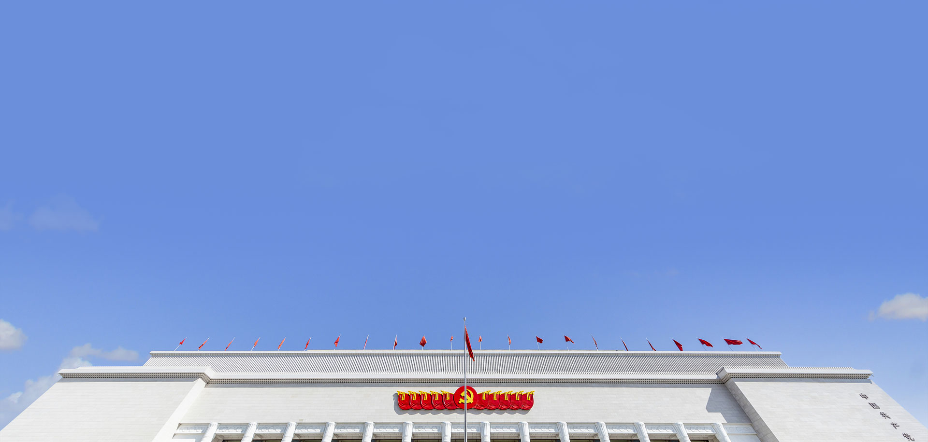
第一讲 新时代 新思想 新飞跃
三、新课题呼唤新思想
一
明确中国特色社会主义最本质的特征是中国共产党领导，中国特色社会主义制度的最大优势是中国共产党领导，中国共产党是最高政治领导力量，全党必须增强“四个意识”(政治意识、大局意识、核心意识、看齐意识)、坚定“四个自信”(中国特色社会主义道路自信、理论自信、制度自信、文化自信)、做到“两个维护”(坚决维护总书记党中央的核心、全党的核心地位，坚决维护党中央权威和集中统一领导)。
是
这一个明确是从原来的第八个明确中分解出来的，放在首位，强化了党的全面领导，突出了增强“四个意识”，坚定“四个自信”，做到“两个维护”。

Slide 62

第一讲 新时代 新思想 新飞跃
三、新课题呼唤新思想
二
是
明确坚持和发展中国特色社会主义，总任务是实现社会主义现代化和中华民族伟大复兴，在全面建成小康社会的基础上，分两步走在本世纪中叶建成富强民主文明和谐美丽的社会主义现代化强国，以中国式现代化推进中华民族伟大复兴。
这里突出了中国式现代化与中华民族伟大复兴的关系。要理解这一个明确还必须注意以下几点：
一是要结合中国共产党百年史深刻把握中国式现代化道路的历史逻辑、理论逻辑、实践逻辑。
二是要结合习近平总书记系列重要讲话，准确把握中国式现代化的特征。
三是要准确把握中国式现代化的战略目标和战略步骤。

Slide 63

第一讲 新时代 新思想 新飞跃
三、新课题呼唤新思想
三
是
明确新时代我国社会主要矛盾是人民日益增长的美好生活需要和不平衡不充分的发展之间的矛盾，必须坚持以人民为中心的发展思想，发展全过程人民民主，推动人的全面发展、全体人民共同富裕取得更为明显的实质性进展。
与党的十九大概括的这个明确相比，《决议》更加突出了全过程人民民主和在人的全面发展、全体人民共同富裕取得更为明显的实质性进展，充分吸收了十九届四中、五中全会的内容。
因此在学习过程中，要结合习近平总书记关于中国特色社会主义政治发展方面的重要论述，准确把握全过程人民民主的内涵、特点、优势。与此同时，还要结合习近平总书记关于共同富裕方面的重要论述，深刻理解习近平总书记这方面的思想内容。

Slide 64
习近平总书记关于共同富裕方面的重要论述
实现共同富裕不仅是经济问题，而且是关系党的执政基础的重大政治问题
实现共同富裕不仅是经济问题，而且是关系党的执政基础的重大政治问题。我们决不能允许贫富差距越来越大、穷者愈穷富者愈富，决不能在富的人和穷的人之间出现一道不可逾越的鸿沟。（2021年1月11日，习近平在省部级主要领导干部学习贯彻党的十九届五中全会精神专题研讨班上的讲话）
党的十八大以来，党中央把握发展阶段新变化，把逐步实现全体人民共同富裕摆在更加重要的位置上，推动区域协调发展，采取有力措施保障和改善民生，打赢脱贫攻坚战，全面建成小康社会，为促进共同富裕创造了良好条件。现在，已经到了扎实推动共同富裕的历史阶段。（2021年8月17日，习近平在中央财经委员会第十次会议上的讲话）
共同富裕是社会主义的本质要求，是中国式现代化的重要特征。我们说的共同富裕是全体人民共同富裕，是人民群众物质生活和精神生活都富裕，不是少数人的富裕，也不是整齐划一的平均主义。（2021年8月17日，习近平在中央财经委员会第十次会议上的讲话）

Slide 65
习近平总书记关于共同富裕方面的重要论述
中国式现代化是全体人民共同富裕的现代化
共同富裕本身就是社会主义现代化的一个重要目标。我们不能等实现了现代化再来解决共同富裕问题，而是要始终把满足人民对美好生活的新期待作为发展的出发点和落脚点，在实现现代化过程中不断地、逐步地解决好这个问题。（2021年1月28日，习近平在十九届中央政治局第二十七次集体学习时的讲话）
适应我国社会主要矛盾的变化，更好满足人民日益增长的美好生活需要，必须把促进全体人民共同富裕作为为人民谋幸福的着力点，不断夯实党长期执政基础。（2021年8月17日，习近平在中央财经委员会第十次会议上的讲话）
中国式现代化是全体人民共同富裕的现代化。共同富裕是中国特色社会主义的本质要求，也是一个长期的历史过程。我们坚持把实现人民对美好生活的向往作为现代化建设的出发点和落脚点，着力维护和促进社会公平正义，着力促进全体人民共同富裕，坚决防止两极分化。（2022年10月16日，习近平在中国共产党第二十次全国代表大会上的讲话）

Slide 66
习近平总书记关于共同富裕方面的重要论述
把“蛋糕”做大做好、切好分好
促进全体人民共同富裕是一项长期任务，也是一项现实任务，急不得，也等不得，必须摆在更加重要的位置，脚踏实地，久久为功，向着这个目标作出更加积极有为的努力。（2021年1月28日，习近平在十九届中央政治局第二十七次集体学习时的讲话）
我们要实现14亿人共同富裕，必须脚踏实地、久久为功，不是所有人都同时富裕，也不是所有地区同时达到一个富裕水准，不同人群不仅实现富裕的程度有高有低，时间上也会有先有后，不同地区富裕程度还会存在一定差异，不可能齐头并进。这是一个在动态中向前发展的过程，要持续推动，不断取得成效。（2021年8月17日，习近平在中央财经委员会第十次会议上的讲话）
实现共同富裕的目标，首先要通过全国人民共同奋斗把“蛋糕”做大做好，然后通过合理的制度安排正确处理增长和分配关系，把“蛋糕”切好分好。这是一个长期的历史过程，我们要创造条件、完善制度，稳步朝着这个目标迈进。（2021年12月8日，习近平在中央经济工作会议上的讲话）

Slide 67

第一讲 新时代 新思想 新飞跃
三、新课题呼唤新思想
四
是
明确中国特色社会主义事业总体布局是经济建设、政治建设、文化建设、社会建设、生态文明建设五位一体，战略布局是全面建设社会主义现代化国家、全面深化改革、全面依法治国、全面从严治党四个全面。
这里需要特别注意“四个全面”战略布局的变化。十九大报告在谈到这个明确时，“四个全面”战略布局中的战略目标是“全面建成小康社会”，《决议》明确将“全面建成小康社会”替换为“全面建设社会主义现代化国家”。这就意味着：十八大之后提出的“四个全面”战略布局在新发展阶段被赋予新的时代内容，并非因为全面建成小康社会的目标已经实现而过时，而是因为这是必须长期坚持的战略布局。

Slide 68

第一讲 新时代 新思想 新飞跃
三、新课题呼唤新思想
五
是
明确全面深化改革总目标是完善和发展中国特色社会主义制度、推进国家治理体系和治理能力现代化。
把握这个明确，还需要深入学习习近平总书记关于全面深化改革的系列重要论述。

Slide 69
习近平总书记关于全面深化改革的重要论述
改革开放是决定当代中国命运的关键一招，也是实现中华民族伟大复兴的关键一招
坚持全面深化改革。只有社会主义才能救中国，只有改革开放才能发展中国、发展社会主义、发展马克思主义。必须坚持和完善中国特色社会主义制度，不断推进国家治理体系和治理能力现代化，坚决破除一切不合时宜的思想观念和体制机制弊端，突破利益固化的藩篱，吸收人类文明有益成果，构建系统完备、科学规范、运行有效的制度体系，充分发挥我国社会主义制度优越性。 ——《在中国共产党第十九次全国代表大会上的报告》（2017年10月18日）
党的十九大围绕党和国家事业发展新要求，对全面深化改革提出了新任务。全党同志必须牢记，改革开放是决定当代中国命运的关键一招，也是决定实现“两个一百年”奋斗目标、实现中华民族伟大复兴的关键一招。——《在党的十九届一中全会上的讲话》（2017年10月25日）

Slide 70
习近平总书记关于全面深化改革的重要论述
坚定不移全面深化改革，不断增强人民获得感、幸福感、安全感
要通过深化改革、创新驱动，提高经济发展质量和效益，生产出更多更好的物质精神产品，不断满足人民日益增长的物质文化需要。要全面调动人的积极性、主动性、创造性，为各行业各方面的劳动者、企业家、创新人才、各级干部创造发挥作用的舞台和环境。——《在省部级主要领导干部学习贯彻党的十八届五中全会精神专题研讨班上的讲话》（2016年1月18日）
在新时代，中国人民将继续自强不息、自我革新，坚定不移全面深化改革，逢山开路，遇水架桥，敢于向顽瘴痼疾开刀，勇于突破利益固化藩篱，将改革进行到底。中国人民将继续大胆创新、推动发展，坚定不移贯彻以人民为中心的发展思想，落实新发展理念，建设现代化经济体系，深化供给侧结构性改革，加快实施创新驱动发展战略、乡村振兴战略、区域协调发展战略，推进精准扶贫、精准脱贫，促进社会公平正义，不断增强人民获得感、幸福感、安全感。——《在博鳌亚洲论坛2018年年会开幕式上的主旨演讲》（2018年4月10日）

Slide 71
习近平总书记关于全面深化改革的重要论述
坚持和加强党对全面深化改革的集中统一领导，为全面深化改革提供根本政治保证
把中央全面深化改革领导小组改为委员会，是健全党对重大工作领导体制机制的一项重要举措。要完善科学领导和决策、有效管理和执行的体制机制，加强战略研究、统筹规划、综合协调、整体推进，加强对地方和部门工作的指导。各级党委要加强对改革工作的领导，强化组织协调能力，确保党中央改革决策部署落到实处。——摘自习近平总书记主持召开中央全面深化改革委员会第一次会议并发表重要讲话新闻稿（2018年3月28日）
根据党的十九届三中全会部署，地方机构改革要抓紧启动、压茬推进。总的要求是，全面准确贯彻落实党中央关于机构改革的部署要求，坚决维护党中央权威和集中统一领导，确保上下贯通、执行有力；赋予省级及以下机构更多自主权，允许地方因地制宜设置机构和配置职能；严格各级党政机构限额管理，强化编制管理刚性约束；着眼于服务方便人民群众、符合基层事务特点，构建简约高效的基层管理体制；深化综合行政执法改革，完善市场监管和执法体制。——摘自习近平总书记主持召开中央全面深化改革委员会第二次会议并发表重要讲话新闻稿（2018年5月11日）

Slide 72
习近平总书记关于全面深化改革的重要论述
党的纪律检查体制改革是全面深化改革的重要组成部分，是党要管党、从严治党的必然要求
深化国家监察体制改革，目的是加强党对反腐败工作的统一领导，实现对所有行使公权力的公职人员监察全覆盖。国家监察委员会就是中国特色的国家反腐败机构。国家监察委员会同中央纪委合署办公，履行纪检、监察两项职责，实行一套工作机构、两个机关名称。不再保留监察部、国家预防腐败局。这项改革是事关全局的重大政治体制改革，具有鲜明的中国特色，展现了我们党自我革命的勇气和担当，意义重大而深远。——摘自习近平总书记在党的十九届三中全会上关于深化党和国家机构改革方案的说明（2018年2月26日至28日）
推进中央纪委国家监委机关内设机构改革，是贯彻落实深化国家监察体制改革的一个实际举措。要坚持优化协同高效，推动机构、职能、人员全面融合，构建党统一指挥、全面覆盖、权威高效的国家监察体系。要强化自我监督，在内部形成相互制约的机制，把权力关进制度的笼子。——摘自习近平总书记主持召开中央全面深化改革委员会第一次会议并发表重要讲话新闻稿（2018年3月28日）

Slide 73
习近平总书记关于全面深化改革的重要论述
党的十八大以来全面深化改革所推进的变革性实践、实现的突破性进展、取得的标志性成果
我们以巨大的政治勇气全面深化改革，打响改革攻坚战，加强改革顶层设计，敢于突进深水区，敢于啃硬骨头，敢于涉险滩，敢于面对新矛盾新挑战，冲破思想观念束缚，突破利益固化藩篱，坚决破除各方面体制机制弊端，各领域基础性制度框架基本建立，许多领域实现历史性变革、系统性重塑、整体性重构，新一轮党和国家机构改革全面完成，中国特色社会主义制度更加成熟更加定型，国家治理体系和治理能力现代化水平明显提高。——摘自习近平在中国共产党第二十次全国代表大会上的讲话（2022年10月16日）

Slide 74

第一讲 新时代 新思想 新飞跃
三、新课题呼唤新思想
六
是
明确全面推进依法治国总目标是建设中国特色社会主义法治体系、建设社会主义法治国家。
准确把握这个明确，要特别关注习近平法治思想的主要内容，准确把握习近平法治思想的精髓要义。

Slide 75

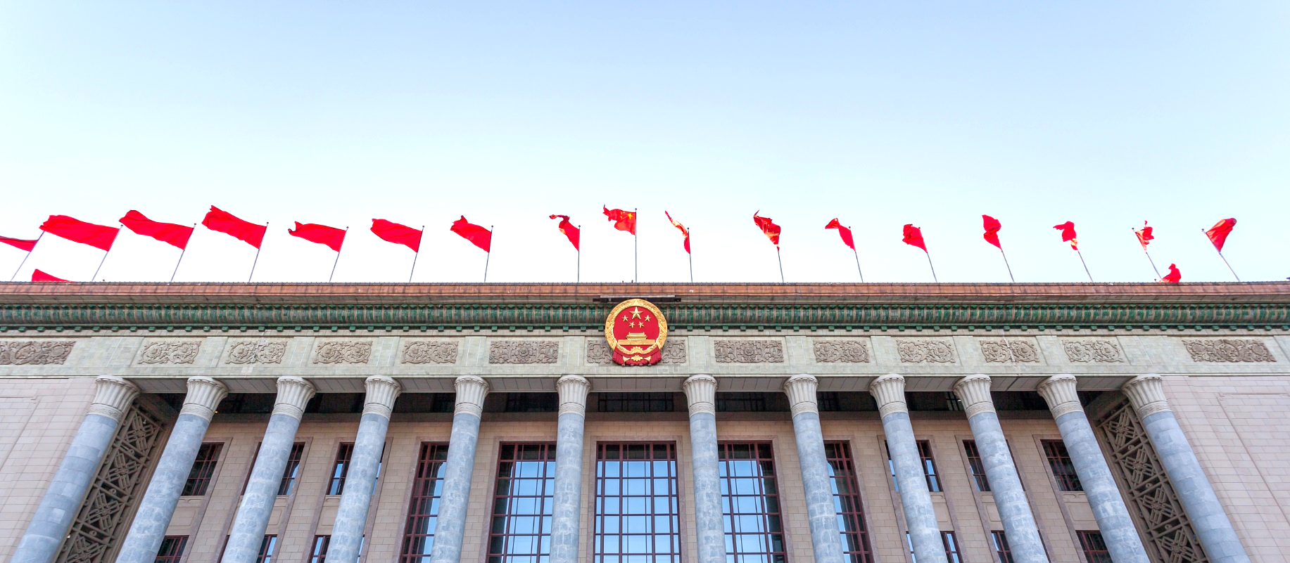
七
是
明确必须坚持和完善社会主义基本经济制度，使市场在资源配置中起决定性作用，更好发挥政府作用，把握新发展阶段，贯彻创新、协调、绿色、开放、共享的新发展理念，加快构建以国内大循环为主体、国内国际双循环相互促进的新发展格局，推动高质量发展，统筹发展和安全。
与十九大报告概括的“八个明确”相比，这是完全新增加的内容。掌握这个新增加的内容，有两点特别需要注意：
一是这个明确充分吸收了党的十九届五中全会的精神，因此要领会党的十九届五中全会精神；
二是这个明确充分体现了习近平经济思想的内容，因此还要系统掌握习近平经济思想的内容。

Slide 76
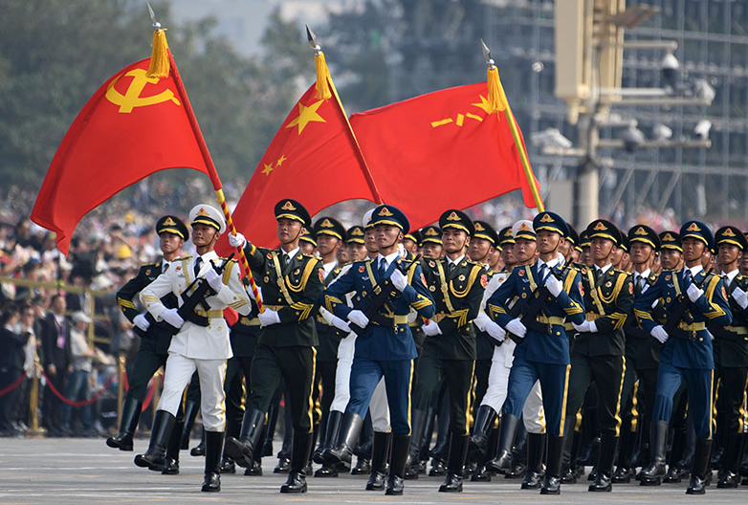
八
是
明确党在新时代的强军目标是建设一支听党指挥、能打胜仗、作风优良的人民军队，把人民军队建设成为世界一流军队。

Slide 77

九
是
明确中国特色大国外交要服务民族复兴、促进人类进步，推动建设新型国际关系，推动构建人类命运共同体。

Slide 78

十
是
明确全面从严治党的战略方针，提出新时代党的建设总要求，全面推进党的政治建设、思想建设、组织建设、作风建设、纪律建设，把制度建设贯穿其中，深入推进反腐败斗争，落实管党治党政治责任，以伟大自我革命引领伟大社会革命。

Slide 79
系统掌握习近平新时代中国特色社会主义思想的主要内容
一是要准确把握“十个明确”的逻辑结构
领导力量
中国共产党是最高政治领导力量
治国方略
全面依法治国
十个明确
目标任务
中华民族伟大复兴
战略重点
发展中国特色社会主义经济
发展理念
以人民为中心解决主要矛盾
战略保证
建设一流军队
发展布局
“五位一体”总体布局
“四个全面”战略布局
外部条件
构建人类命运共同体
发展动力
全面深化改革
政治保证
全面从严治党
“十个明确”涉及实现中华民族伟大复兴的领导力量、目标任务、发展理念、发展布局（总体布局和战略布局）、发展动力、治国方略、战略重点、战略保证、外部条件和政治保证。

Slide 80
二是要结合党的十九届六中全会概括的新时代的十三个方面的历史性成就把握习近平新时代中国特色社会主义思想的内容
《决议》分领域总结新时代党和国家事业取得的历史性成就、发生的历史性变革，重点总结党的十八大以来的原创性思想、变革性实践、突破性进展、标志性成果，进一步说明习近平新时代中国特色社会主义思想是在实践中产生并接受了实践检验、被实践证明了的科学理论。
十三个方面成就中的原创性思想本身就是习近平新时代中国特色社会主义思想的重要内容，也很好地体现了党的十九大提出的建设中国特色社会主义的基本方略。
Notes:
VCG217eb9d2e6f https://www.vcg.com/creative/809246855

Slide 81
新时代13个方面的历史性成就和历史性变革
1.在坚持党的全面领导上，党中央权威和集中统一领导得到有力保证，党的领导制度体系不断完善，党的领导方式更加科学，全党思想上更加统一、政治上更加团结、行动上更加一致，党的政治领导力、思想引领力、群众组织力、社会号召力显著增强。
2.在全面从严治党上，党的自我净化、自我完善、自我革新、自我提高能力显著增强，管党治党宽松软状况得到根本扭转，反腐败斗争取得压倒性胜利并全面巩固，党在革命性锻造中更加坚强。
3.在经济建设上，我国经济发展平衡性、协调性、可持续性明显增强，国家经济实力、科技实力、综合国力跃上新台阶，我国经济迈上更高质量、更有效率、更加公平、更可持续、更为安全的发展之路。
4.在全面深化改革开放上，党不断推动全面深化改革向广度和深度进军，中国特色社会主义制度更加成熟更加定型，国家治理体系和治理能力现代化水平不断提高，党和国家事业焕发出新的生机活力。

Slide 82
新时代13个方面的历史性成就和历史性变革
5.在政治建设上，积极发展全过程人民民主，我国社会主义民主政治制度化、规范化、程序化全面推进，中国特色社会主义政治制度优越性得到更好发挥，生动活泼、安定团结的政治局面得到巩固和发展。
6.在全面依法治国上，中国特色社会主义法治体系不断健全，法治中国建设迈出坚实步伐，党运用法治方式领导和治理国家的能力显著增强。
7.在文化建设上，我国意识形态领域形势发生全局性、根本性转变，全党全国各族人民文化自信明显增强，全社会凝聚力和向心力极大提升，为新时代开创党和国家事业新局面提供了坚强思想保证和强大精神力量。
8.在社会建设上，人民生活全方位改善，社会治理社会化、法治化、智能化、专业化水平大幅度提升，发展了人民安居乐业、社会安定有序的良好局面，续写了社会长期稳定奇迹。
9.在生态文明建设上，党中央以前所未有的力度抓生态文明建设，美丽中国建设迈出重大步伐，我国生态环境保护发生历史性、转折性、全局性变化。

Slide 83
新时代13个方面的历史性成就和历史性变革
10.在国防和军队建设上，人民军队实现整体性革命性重塑、重整行装再出发，国防实力和经济实力同步提升，人民军队坚决履行新时代使命任务，以顽强斗争精神和实际行动捍卫了国家主权、安全、发展利益。
11.在维护国家安全上，国家安全得到全面加强，经受住了来自政治、经济、意识形态、自然界等方面的风险挑战考验，为党和国家兴旺发达、长治久安提供了有力保证。
12.在坚持“一国两制”和推进祖国统一上，党中央采取一系列标本兼治的举措，坚定落实“爱国者治港”、“爱国者治澳”，推动香港局势实现由乱到治的重大转折，为推进依法治港治澳、促进“一国两制”实践行稳致远打下了坚实基础；坚持一个中国原则和“九二共识”，坚决反对“台独”分裂行径，坚决反对外部势力干涉，牢牢把握两岸关系主导权和主动权。
13.在外交工作上，中国特色大国外交全面推进，构建人类命运共同体成为引领时代潮流和人类前进方向的鲜明旗帜，我国外交在世界大变局中开创新局、在世界乱局中化危为机，我国国际影响力、感召力、塑造力显著提升。

Slide 84
三是要结合“十条历史经验”来把握习近平新时代中国特色社会主义思想的主要内容
十条历史经验既是党百年奋斗的历史经验，也是推进中国特色社会主义伟大事业的历史经验，因而也是习近平新时代中国特色社会主义思想的主要内容。
党的十八大以来，党的十九届六中全会召开之前，习近平在2016年庆祝中国共产党成立95年时概括的历史经验（8个坚持）、2018年在庆祝改革开放40周年时概括的历史经验（9个坚持）和2021年在庆祝中国共产党成立100周年时概括的历史经验（9个坚持），都是习近平新时代中国特色社会主义思想的内容。而《决议》概括的十条历史经验与此前概括的历史经验有非常紧密的联系。

Slide 85
十条历史经验
党的十九届六中全会审议通过的《中共中央关于党的百年奋斗重大成就和历史经验的决议》概括了具有根本性和长远指导意义的十条历史经验：
坚持党的领导，坚持人民至上，坚持理论创新，坚持独立自主，坚持中国道路，坚持胸怀天下，坚持开拓创新，坚持敢于斗争，坚持统一战线，坚持自我革命。
这十条历史经验是系统完整、相互贯通的有机整体，深刻揭示了党和人民事业不断成功的根本保证，深刻揭示了党始终立于不败之地的力量源泉，深刻揭示了党始终掌握历史主动的根本原因，深刻揭示了党永葆先进性和纯洁性、始终走在时代前列的根本途径，具有重大的历史意义和现实指导意义。

Slide 86
四是要结合党的十八大以来习近平总书记系列重要讲话来把握习近平新时代中国特色社会主义思想的主要内容
习近平新时代中国特色社会主义思想围绕三大时代课题提出的一系列新思想新理念新战略，包含着十分丰富的内容，涉及改革发展稳定、内政外交国防、治党治国治军、经济政治文化社会生态，这些内容仅用“十个明确”是不能完全涵盖的。
“十个明确”只是习近平新时代中国特色社会主义思想的核心内容，而其他的丰富思想主要体现在党的十八大以来习近平总书记系列重要讲话中，因此必须结合习近平总书记系列重要讲话来深化对习近平新时代中国特色社会主义思想的研究。
Notes:
VCG111199876323 https://www.cfp.cn/editorial/1199876323-506601815?phrase=%E4%BA%BA%E6%B0%91%E5%A4%A7%E4%BC%9A%E5%A0%82

Slide 87
导论 新时代 新思想 新飞跃
四、新思想引领新时代

Slide 88

导论 新时代 新思想 新飞跃
四、新思想引领新时代
习近平新时代中国特色社会主义思想是当代中国马克思主义、二十一世纪马克思主义，是中华文化和中国精神的时代精华，实现了马克思主义中国化新的飞跃。这是对习近平新时代中国特色社会主义思想历史地位和指导意义的新阐释。

Slide 89
第一，为什么说习近平新时代中国特色社会主义思想是当代中国马克思主义、二十一世纪马克思主义？

Slide 90



专家解读：“两个结合”的理论创新意义是什么？
一是因为，习近平新时代中国特色社会主义思想推进了马克思主义基本原理同中国具体实际、中华优秀传统文化的“两个结合”。
在这个过程中，既坚持了老祖宗、又讲了许多新话，对马克思主义哲学、政治经济学、科学社会主义各个领域，都提出了许多标志性引领性的新思想新观点新论断，以全新视野深化了对三大规律（共产党执政规律、社会主义建设规律、人类社会发展规律）的认识，为丰富发展马克思主义作出了原创性贡献，实现了马克思主义中国化新的飞跃、新的升华。

Slide 91

第一讲 新时代 新思想 新飞跃
四、新思想引领新时代
比如，在马克思主义哲学方面，提出新时代我国社会主要矛盾发生变化的思想，是对马克思主义社会矛盾学说的新发展；强调要提高科学思维能力，要观大势、定大局、谋大事，要坚持系统观念，要强化问题导向，要抓重点、抓关键、抓牛鼻子等，是对马克思主义认识论、实践论的新发展。

Slide 92

比如，在马克思主义政治经济学方面，提出创新、协调、绿色、开放、共享的新发展理念，是对马克思主义生产力理论的新发展；提出坚持和完善社会主义基本经济制度, 使市场在资源配置中起决定性作用和更好发挥政府作用等思想，是对马克思主义经济学说的新发展。

Slide 93

比如，在科学社会主义方面，提出坚持和加强党的全面领导、推进党的自我革命的思想，是对马克思主义建党学说的新发展；提出坚持和完善中国特色社会主义制度、推进国家治理体系和治理能力现代化的思想，是对马克思主义国家学说的新发展；提出构建人类命运共同体的思想，是对马克思主义世界历史理论的新发展，等等。

Slide 94

二是因为，习近平新时代中国特色社会主义思想，坚持科学社会主义基本原则，坚守党和人民在艰辛探索中走出的中国特色社会主义道路，深刻揭示了中国特色社会主义发展的理论逻辑、历史逻辑、实践逻辑，深刻回答了新时代坚持和发展什么样的中国特色社会主义、怎样坚持和发展中国特色社会主义的重大时代课题，深化了对中国特色社会主义建设规律的认识，为科学社会主义新发展作出了重大贡献。
这一思想把中国特色社会主义和实现社会主义现代化、实现中华民族伟大复兴有机贯通起来，彰显了高度自信和强大定力，彰显了新时代中国特色社会主义的蓬勃生机和活力，既书写了坚持和发展中国特色社会主义的崭新篇章，也推动中国特色社会主义成为 21 世纪科学社会主义发展的旗帜，成为振兴世界社会主义的中流砥柱，为科学社会主义新发展作出了重大贡献。

Slide 95

三是因为，习近平新时代中国特色社会主义思想明确了中国现代化的目标、战略步骤、主要特征，并围绕全面建成社会主义现代化强国这一总目标，提出了一系列新思想新理念新战略，科学总结了我们党关于社会主义现代化建设的宝贵经验，积极借鉴了世界其他国家现代化建设的经验教训，深刻回答了建设什么样的社会主义现代化强国、怎样建设社会主义现代化强国的重大时代课题，深化拓展了建设社会主义现代化强国的科学内涵，明确了实现这一目标的路径选择、重要原则、战略安排，是引领我们实现第二个百年奋斗目标，推进中华民族伟大复兴历史进程的科学指南和行动纲领。

Slide 96

四是因为，习近平新时代中国特色社会主义思想，坚持马克思主义建党学说，继承和发扬我们党加强党的建设的宝贵经验，深入分析新时代党面临的重大风险考验和党内存在的突出问题，明确全面从严治党战略方针，提出新时代党的建设总要求，强调以党的政治建设为统领，全面推进党的政治建设、思想建设、组织建设、作风建设、纪律建设，把制度建设贯穿其中，深入推进反腐败斗争，落实管党治党政治责任，以伟大自我革命引领伟大社会革命，把党的建设新的伟大工程推进到新阶段，大大增强了从严管党治党的系统性、预见性、创造性、实效性，彰显了中国共产党人彻底的自我革命精神，探索出一条长期执政条件下解决自身问题、跳出历史周期率的成功道路，构建起体现马克思主义政党本质、符合时代发展和长期执政要求系统完备的党建理论体系。

Slide 97
第二，为什么说习近平新时代中国特色社会主义思想是中华文化、中国精神的时代精华？

Slide 98

第一讲 新时代 新思想 新飞跃
四、新思想引领新时代
党的十八大以来，习近平高度重视中华优秀传统文化，不断推进中华优秀传统文化创造性转化、创新性发展，以新的时代内涵增强其生命力。
比如，坚持以人民为中心，汲取了“民惟邦本，本固邦宁”（《尚书》）“以百姓心为心”（《道德经》）的民本理念；
全面深化改革，体现了“周虽旧邦，其命维新”（《诗经·大雅·文王》）“苟日新，日日新，又日新”（《礼记·大学》）的变革思想；
人与自然和谐共生，秉承了“道法自然”（《道德经》）“天地与我并生，而万物与我为一”（《庄子·齐物论》）的天人之道；
推动构建人类命运共同体，吸收了“协和万邦”（《尚书》）“天下一家”（《论语》）的和合智慧，等等。
新华社｜习近平的文化情怀

Slide 99
小事小节是一面镜子——习近平《之江新语》（2004年3月20日）
于细微处见精神，于细微处也见品德。小事小节是一面镜子，能够反映人品，反映作风。小事小节中有党性，有原则，有人格。
古人云：“堤溃蚁穴，气泄针芒”，“巴豆虽小坏肠胃，酒杯不深淹死人”。这揭示了由量变到质变的深刻哲理，也是一些腐败分子带给我们的深刻教训。大多数腐败分子是从不注意小事小节逐步走到腐化堕落境地的。在推杯换盏中放松了警惕，在小恩小惠面前丢掉了原则，在轻歌曼舞中丧失了人格，这样的例子并不鲜见。
“小事当慎，小节当拘”，确是对领导干部的金玉良言。每个领导干部都应慎独慎微，从小事小节上加强自身修养，从一点一滴中自觉完善自己，懂得是非明于学习、境界升于自省、名节源于修养、腐败止于正气的道理，始终保持共产党员的本色。
浙江民营经济比较发达，各级领导干部一方面要支持民营企业发展，要亲商、富商、安商;另一方面，同企业家打交道一定要掌握分寸，公私分明，君子之交淡如水。千万不要在这个问题上摔跟头，这方面的教训太多了。
所以，各级领导干部要注重加强自身修养，慎小事，拘小节，防微杜渐，两袖清风，筑牢思想道德和党纪国法两道防线。

Slide 100
追求“慎独”的高境界——习近平《之江新语》（2007年3月25日）
《礼记》有云：“莫见乎隐，莫显乎微，故君子慎其独也。”党员干部要“慎独”。党员干部特别是领导干部手中往往掌握一定的权力，不仅要主动接受组织、制度的监督，而且还要不断加强自律，做到台上台下一个样，人前人后一个样，尤其是在私底下、无人时、细微处，更要如履薄冰、如临深渊，始终不放纵、不越轨、不逾矩。
刘少奇同志在《论共产党员的修养》中就将“慎独”作为党性修养的有效形式和最高境界加以提倡，他说；“即使在他个人独立工作、无人监督、有做各种坏事的可能的时候，他能够‘慎独’，不做任何坏事。”党员干部都要努力做到“慎独”。
首先，要坚定理想信念，树立明确的政治方向，遵守鲜明的政治原则，珍惜个人的政治生命，以形成内在的“定力”。
其次，要时刻反躬自省，就像古人讲的“吾日三省吾身”，自重、自省、自警、自励，洁身自好，存正祛邪，注重修身养德，增强防腐拒变的“免疫力”。
同时，还要办事公开透明。党员干部也是普通的人，难免存在各种弱点，会犯各种错误，而阳光是最好的防腐剂，只要办事讲民主、讲程序、讲纪律，避免暗箱操作、上下其手，就能减少各种诱惑的“渗透力”，防腐拒变才不会成为一句空话。

Slide 101

第一讲 新时代 新思想 新飞跃
四、新思想引领新时代
习近平新时代中国特色社会主义思想植根于中华文化的沃土，深刻吸取博大精深的中华优秀传统文化所蕴含的丰富哲学思想、人文精神、教化思想、道德理念，自觉传承革命文化和社会主义先进文化所展现的我们党的梦想和追求、情怀和担当、牺牲和奉献，是对中华优秀传统文化进行创造性转换、创新性发展的光辉典范。
这一思想深刻揭示和自觉遵循中华民族传承发展的历史逻辑，深刻反映中华民族自古以来的梦想和追求，特别是实现中华民族伟大复兴这一近代以来最伟大的梦想，凝结着中国人民的伟大创造精神、伟大奋斗精神、伟大团结精神、伟大梦想精神，具有强大的历史穿透力、文化感染力、精神感召力。
Notes:
VCG211293874035 https://www.vcg.com/creative/1293874035

Slide 102
第三，为什么说习近平新时代中国特色社会主义思想是马克思主义中国化新的飞跃？
Notes:
VCG211297503529 https://www.vcg.com/creative/1297503529

Slide 103
我们党的历史，是一部推进马克思主义中国化、不断丰富和发展马克思主义的历史，也是一部运用马克思主义理论认识和改造中国的历史。百年来，马克思主义中国化产生了三大飞跃。
毛泽东思想是马克思列宁主义在中国的创造性运用和发展，是被实践证明了的关于中国革命和建设的正确的理论原则和经验总结，是马克思主义中国化的第一次历史性飞跃。
邓小平理论、“三个代表”重要思想、科学发展观，科学回答了建设中国特色社会主义的发展道路、发展阶段、根本任务、发展动力、发展战略、政治保证、祖国统一、外交和国际战略、领导力量和依靠力量等一系列基本问题，形成中国特色社会主义理论体系，实现了马克思主义中国化新的飞跃。
习近平新时代中国特色社会主义思想，坚持“两个结合”，深刻回答一系列重大时代课题，形成了系统全面、逻辑严密、内涵丰富、内在统一的科学理论体系，实现了马克思主义中国化新的飞跃。

Slide 104
我们党的历史，是一部推进马克思主义中国化、不断丰富和发展马克思主义的历史，也是一部运用马克思主义理论认识和改造中国的历史。百年来，马克思主义中国化产生了三大飞跃。
我们认为，马克思主义中国化的三大飞跃是前后相继的，它们都形成发展于中国共产党推进马克思主义中国化的历史进程中。
虽然它们形成发展于不同的历史阶段，面临着不同的时代课题，解决不同阶段的历史任务，但它们都始终围绕着实现中华民族伟大复兴这一主题，都始终遵循着马克思主义的立场、观点、方法，都始终坚守着人民至上的鲜明立场，都始终坚持把马克思主义同中国具体实际和时代特征、同中华优秀传统文化相结合，都始终坚守共产党的初心与使命。
因此，这三大飞跃是既一脉相承而又与时俱进的关系。

Slide 105
结语
党和人民事业发展需要一代代中国共产党人接续奋斗，必须抓好后继有人这个根本大计。要坚持用习近平新时代中国特色社会主义思想教育人，用党的理想信念凝聚人，用社会主义核心价值观培育人，用中华民族伟大复兴历史使命激励人，培养造就大批堪当时代重任的接班人。
——《中共中央关于党的百年奋斗重大成就和历史经验的决议》
（2021年11月11日）

Slide 106

四个意识、四个自信与两个维护始出一脉、相辅相成
深刻领会“两个确立”的决定性意义
结语
新时代青年一定要把学习习近平新时代中国特色社会主义思想当作必修课，要通过学习，牢记“两个确立”，增强“四个意识”，坚定“四个自信”，做到“两个维护”，树立共产主义远大理想和中国特色社会主义共同理想，厚植爱国主义情怀，把爱国情、强国志、报国行自觉融入坚持和发展中国特色社会主义、建设社会主义现代化强国、实现中华民族伟大复兴的奋斗之中。

Slide 107
学习习近平新时代中国特色社会主义思想：
必须深刻把握这一思想的时代背景、核心要义、精神实质、丰富内涵、实践要求，掌握这一思想的科学体系和主要内容；
深入领会这一思想的时代意义、理论意义、实践意义、世界意义，清醒认识这一思想的历史地位，增强用这一思想武装头脑的自觉性；
必须全面了解这一思想中蕴含的人民至上、崇高信仰、历史自觉、问题导向、斗争精神、天下情怀等理论品格和思想风范，增进对这一思想的政治认同、理论认同、思想认同和情感认同；
必须深刻把握这一思想中贯穿的马克思主义立场观点方法，做到既能掌握理论，又能得到许多思想的启迪、战略的启蒙和智慧的启示。
结语

